Slide 1
Ministerstvo zemědělství, Řídicí orgán Operačního programu Rybářství vás vítá na Výroční konferenci OP Rybářství
To nejlepší hledej pod vodou – podpora a rozvoj sladkovodní akvakultury
12. 12. 2018

Slide 2
přítomní berou na vědomí, že
během jednání bude pořízen zvukový záznam a fotografie,
Zvukový záznam a Fotografie budou použity pro účely dokumentace OP Rybářství.

Slide 3
Uvítání, ZAHÁJENÍ
Ing. Pavel Pojer

Slide 4
PROGRAM
1) Aktuální informace o stavu OP Rybářství 2014 – 2020 a příprava OP Rybářství 2021 – 2027
Ing. Pavel Pojer, Ministerstvo zemědělství
2) Chov ryb v recirkulačních systémech a jejich následné zpracování
Ing. Jan Hora, Tilapia s.r.o.
3) Recirkulační zařízení – Volary, Intenzivní produkce ryb v uzavřeném systému
Ing. Robert Michek, NDCon s.r.o.
4) Informace o Fakultě rybářství a ochrany vod a příklady projektů v rámci OP Rybářství
prof. Ing. Pavel Kozák, Ph.D., doc. Ing. Tomáš Policar, Ph.D., Ing. Josef Příborský, Jihočeská univerzita v Českých Budějovicích
Přestávka – coffee break

Slide 5
PROGRAM
5) Nejčastější chyby příjemců při vyplňování Zpráv o udržitelnosti projektu v OP Rybářství 2014 – 2020
Ing. David Janošík, Státní zemědělský intervenční fond
6) Příprava sběru akvadat v České republice
Ing. Jiří Dubec, Ph.D., Ústav zemědělské ekonomiky a informací
7) Diskuse
8) Závěr
Ing. Pavel Pojer, Ministerstvo zemědělství
Raut, neformální setkání účastníků

Slide 6
AKTUÁLNÍ INFORMACE O STAVU OP RYBÁŘSTVÍ 2014 – 2020 a příprava OP Rybářství 2021 – 2027
Ing. Pavel Pojer
Notes:
- nulová tolerance k podvodům
- požádat přítomné o vyplnění dotazníku k evaluacím, který naleznou ve složce na stole

Slide 7
Výzvy OP Rybářství 2014 – 2020 v roce 2018
Řídicí orgán OP Rybářství připravil na jaře roku 2018 výzvu s názvem 12. výzva OP Rybářství 2014 – 2020
Vyhlašovaná opatření:
2.2. záměr a) Investice do akvakultury – alokace 100 mil. Kč
2.2. záměr b) Diverzifikace akvakultury – alokace 17 mil. Kč
2.3. Podpora nových chovatelů – alokace 20 mil. Kč
5.2. záměr b) Propagační kampaně – alokace 8 mil. Kč
5.3. Investice do zpracování produktů – alokace 40 mil. Kč
Typ výzvy: kolová
Alokace: 185 mil. Kč
Příjem Žádostí o podporu: duben 2018
Ve 12. výzvě bylo zaregistrováno a vyčerpáno 47 % vyhlášené finanční alokace na výzvu. V úspěšnosti vyčerpání finančních prostředků alokace na výzvu vychází v % vyjádření 12. výzva pod 50 %, a to z důvodu nastavení výše finanční alokace s dostatečnou rezervou, aby se neopakovala situace z 11. výzvy, kdy se dodatečně musela alokace u opatření 2.2. a) navyšovat.

Slide 8
Výsledky vyhlášené jarní výzvy (stav k 30. 11. 2018)
Priorita Unie (PU) | Opatření | 12. výzva Registrované žádosti (počet) | 12. výzva Registrované žádosti (mil. Kč) | 12. výzva Alokace (mil. Kč) | Čerpání za jednotlivá opatření (%)
2 | 2.2. a) | 68 | 59,3 | 100 | 59 %
 | 2.2. b) | 5 | 2,0 | 17 | 12 %
 | 2.3. | 9 | 4,2 | 20 | 21 %
Celkem PU 2 |  | 82 | 65,5 | 137 | 48 %
5 | 5.2. b) | 9 | 2,5 | 8 | 31 %
 | 5.3. | 12 | 18,5 | 40 | 46 %
Celkem PU 5 |  | 21 | 21 | 48 | 44 %
CELKEM |  | 103 | 86,5 | 185 | 47 %
Notes:
Porovnání 12. výzvy s předchozími výzvami dle jednotlivých opatření:
Pokud se podíváme na porovnání výzvy z hlediska její absorpční kapacity, můžeme konstatovat následující:
Opatření 2.2.a): výzvy jsou v roce 2018 spuštěny dvakrát za rok oproti předchozím rokům. Absorpční kapacita se tedy rozdělila do dvou období a lze predikovat podobný zájem u podzimní plánované výzvy. Absorpční kapacita zůstává konstantní.
Opatření 2.2.b): především oproti 9. výzvě došlo k poklesu podaných Žádostí o podporu. Opatření nevykazuje navýšení absorpční kapacity. Z důvodu nízkého zájmu ze strany žadatelů ŘO OP Rybářství realizuje podpůrné informační aktivity. Část finančních prostředků opatření bude realokována v rámci revize Operačního programu Rybářství na opatření, která vykazují vysokou výkonnost.
Opatření 2.3.: oproti předchozí 9. výzvě došlo ke zvýšení absorpční kapacity. Z důvodu trvale nízkého zájmu ze strany žadatelů ŘO OP Rybářství realizuje podpůrné informační aktivity. Část finančních prostředků opatření bude realokována v rámci revize Operačního programu Rybářství na opatření, která vykazují vysokou výkonnost.
Opatření 5.2.b): opatření má stejnou výkonnost ve srovnání s 9. výzvou. Z důvodu nízkého zájmu ze strany žadatelů ŘO OP Rybářství realizuje podpůrné informační aktivity. Část finančních prostředků opatření bude realokována v rámci revize Operačního programu Rybářství na opatření, která vykazují vysokou výkonnost.
Opatření 5.3.: Oproti 11. výzvě se absorpční kapacita navýšila dvojnásobně, nicméně je rovna absorpční kapacitě 5. výzvy. Z důvodu nižší absorpční kapacity bude část finančních prostředků realokována na výkonnější opatření.

Slide 9
Výzvy OP Rybářství 2014 – 2020 v roce 2018
Řídicí orgán OP Rybářství připravil na podzim roku 2018 výzvu s názvem 13. výzva OP Rybářství 2014 – 2020
Vyhlašovaná opatření:
2.1. Inovace – alokace 10 mil. Kč
2.2. záměr a) Investice do akvakultury – alokace 60 mil. Kč
2.4. Recirkulační zařízení a průtočné systémy s dočišťováním – alokace 40 mil. Kč
5.3. Investice do zpracování produktů – alokace 24 mil. Kč
5.2. záměr a) Vytváření organizace producentů – alokace 2 mil. Kč
Typ výzvy: kolová
Alokace: 136 mil. Kč
Příjem Žádostí o podporu: říjen 2018
Spolu s 13. výzvou proběhl příjem žádostí v opatření 2.5. Akvakultura poskytující environmentální služby (vysazování úhoře říčního) – vyhlášeno jako 2. výzva.
Notes:
Alokace pro opatření 2.2. záměr a) Investice do akvakultury byla navýšena z důvodu vyšší absorpční kapacity. Navýšena byla o 23 mil Kč, celkem je tedy 83 mil. Kč.

Slide 10
Výsledky vyhlášené podzimní výzvy (stav k 30. 11. 2018)
Priorita unie (PU) | Opatření | 13. výzva Registrované žádosti (počet) | 13. výzva Registrované žádosti (mil. Kč) | 13. výzva Alokace (mil. Kč) | Čerpání za jednotlivá opatření (%)
2 | 2.1. | 5 | 7 | 10 | 70 %
 | 2.2. a) | 97 | 82 | 60 | 137 %
 | 2.4. | 8 | 14 | 40 | 35 %
Celkem PU 2 |  | 110 | 103 | 110 | 94 %
5 | 5.2. a) | 0 | 0 | 2 | 0 %
 | 5.3. | 10 | 7,6 | 24 | 32 %
Celkem PU 5 |  | 10 | 7,6 | 26 | 29 %
CELKEM |  | 120 | 111 | 136 | 82 %
Notes:
Výsledky 13. výzvy jsou pozitivní. Opatření 2.2. a) vykazuje převis poptávky, který bude pokryt navýšením alokace. Nízká absorpční kapacita byla naopak zaznamenána u opatření 2.4. a opatření 5.3. Z toho důvodu bude opatření 2.4. vyhlášeno i v rámci jarní 14. výzvy.

Slide 11
Výzvy OP Rybářství 2014 – 2020 v roce 2019
Řídicí orgán OP Rybářství připravuje na jaře 2019 výzvu s názvem 14. výzva OP Rybářství 2014 – 2020
Vyhlašovaná opatření:
2.2. záměr a) Investice do akvakultury – alokace 55 mil. Kč
2.2. záměr b) Diverzifikace akvakultury – alokace 10 mil. Kč
2.3. Podpora nových chovatelů – alokace 10 mil. Kč
2.4. Recirkulační zařízení a průtočné systémy s dočišťováním – alokace 40 mil. Kč
5.2. záměr b) Propagační kampaně – alokace 5 mil. Kč
5.3. Investice do zpracování produktů – alokace 20 mil. Kč
Typ výzvy: kolová
Alokace: 140 mil. Kč
Příjem Žádostí o podporu: duben 2019
Notes:
Alokace bude muset být upravena na základě výsledků vyhodnocení projektů 13. výzvy (v současné chvíli je alokace pro opatření 2.2. a) cca 40 mil. Kč). Na ostatní opatření zbývá dostatek finančních prostředků.

Slide 12
Výzvy OP Rybářství 2014 – 2020 v roce 2019
Řídicí orgán OP Rybářství připravuje na podzim 2019 výzvu s názvem 15. výzva OP Rybářství 2014 – 2020
Vyhlašovaná opatření:
2.1. Inovace
2.2. záměr a) Investice do akvakultury
2.4. Recirkulační zařízení a průtočné systémy s dočišťováním
5.3. Investice do zpracování produktů
Typ výzvy: kolová
Příjem Žádostí o podporu: říjen 2019
Spolu s 15. výzvou proběhne příjem žádostí v opatření 2.5. Akvakultura poskytující environmentální služby (vysazování úhoře říčního) – vyhlášeno jako 2. výzva.

Slide 13
Kumulativní informace (stav k 30. 11. 2018)
PU | Opatření/záměr | Registrované projekty (počet) | Registrované projekty (mil. Kč) | Vydaná Rozhodnutí (počet) | Vydaná Rozhodnutí (mil. Kč) | Proplacené projekty (počet) | Proplacené projekty (mil. Kč)
2 | 2.1. | 17 | 20,4 | 9 | 10,4 | 2 | 1,1
 | 2.2. a) | 548 | 615 | 321 | 319,5 | 150 | 111,4
 | 2.2. b) | 16 | 10,3 | 12 | 8,5 | 5 | 2,9
 | 2.3. | 26 | 16,3 | 9 | 5,1 | 2 | 1,2
 | 2.4. | 58 | 209,2 | 26 | 99,7 | 18 | 63,7
 | 2.5. | 17 | 24,8 | 12 | 16,2 | 9 | 10,9
3 | 3.1. | 6 | 9,2 | 6 | 9,2 | 2 | 1,6
 | 3.2. | 2 | 7,2 | 1 | 3 | 0 | 0
5 | 5.2. b) | 33 | 51,6 | 25 | 28,3 | 0 | 0
 | 5.3. | 56 | 60 | 25 | 25,5 | 17 | 6,9
TP |  | 38 | 27,4 | 34 | 25,3 | 15 | 6,5
Celkem |  | 817 | 1051,4 | 480 | 550,7 | 220 | 206,2
Notes:
Registrované projekty: 99 % alokace
Vydaná Rozhodnutí: 52 % alokace
Proplacené projekty: 19 % alokace

Slide 14
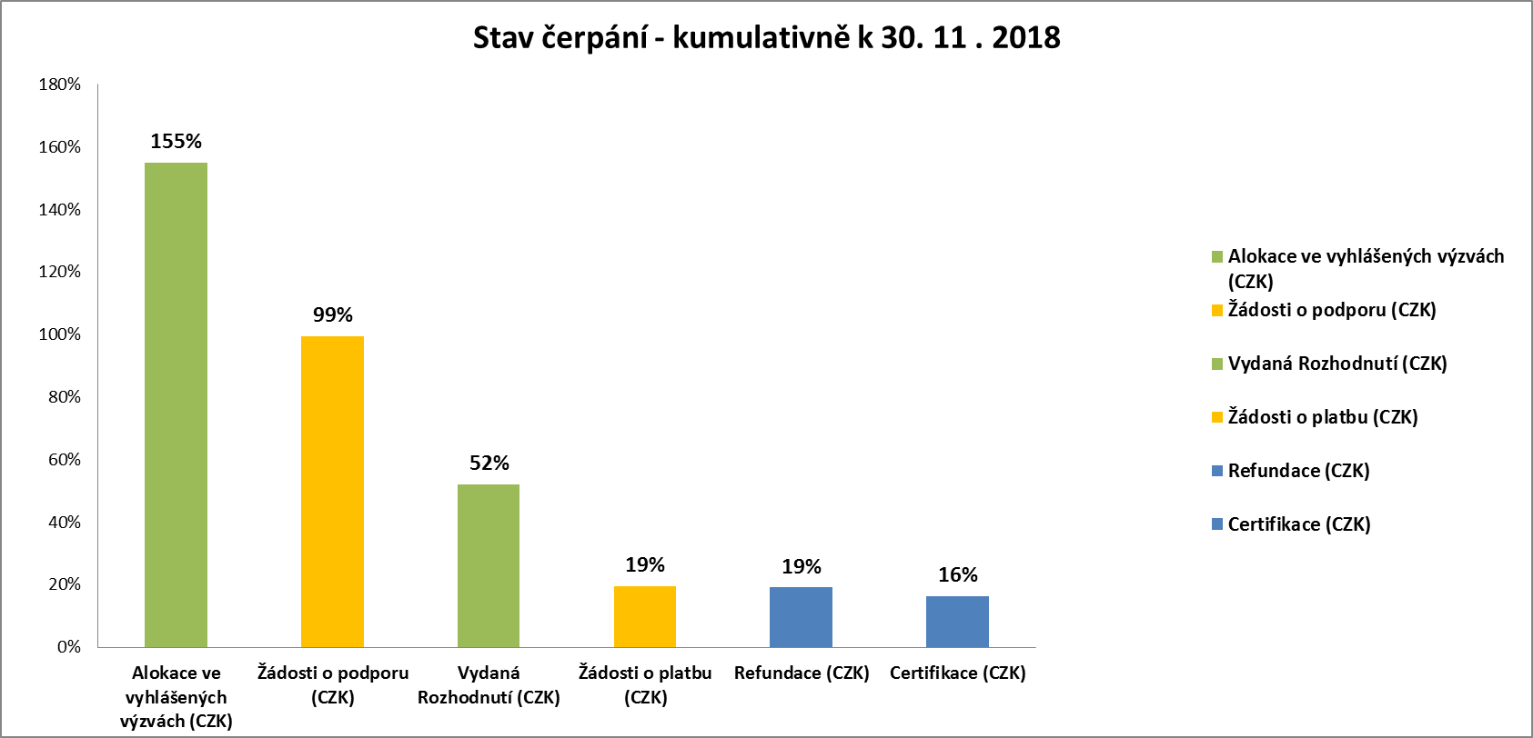
Kumulativní informace (stav k 30. 11. 2018)

Slide 15
Aktuální informace o stavu OP Rybářství 2014 – 2020
Notes:
Od zaregistrovaných žádostí byly odečteny všechny ukončené administrace k 30. 11. 2018.
Zbývající disponibilní alokace je 27 %.

Slide 16
PLNĚNÍ pravidla N+3
Limit 2018: 5 033 666,84 EUR
Stav: 5 041 486,03 EUR

Slide 17
4. Certifikace
Bude certifikováno podílu EU:
22 462 758 Kč
868 316,34 EUR
Stav certifikovaných prostředků:
Celkem bude po 4.Certifikaci : 5 909 802,37 EUR

Slide 18
Milníky pro rok 2018
Roční plnění výkonnostního rámce v roce 2018 k 30. 11. 2018
Na prioritní ose 3, v opatření 3.1. je podáno 6 projektů. Všechna mají vydaná Rozhodnutí. Jsou podány 3 Žádosti o platbu, ostatní projekty se realizují. Do konce roku 2018 by měly být podány ještě 2 Žádosti o platbu.
Výkonnostní rámec OP Rybářství 2014 - 2020
 | Priorita Unie 2 |  | Priorita Unie 3 |  | Priorita Unie 5
 | Skutečnost k 30.11.2018 | Milník pro rok 2018 | Skutečnost k 30.11.2018 | Milník pro rok 2018 | Skutečnost k 30.11.2018 | Milník pro rok 2018
Finanční ukazatel (celkové veřejné výdaje - certifikované) v EUR | 6 353 693,22 | 3 916 209,00 | 0,00 | 100 000,00 | 172 421,89 | 740 019,00
Počet projektů zaměřených na produktivní investice do akvakultury (opatření 2.2., 2.4.) | 173 | 110
Počet projektů zaměřených na podporu shromažďování, správy a využívání údajů (opatření 3.1.) |  |  | 2 | 1
Počet projektů zaměřených na zpracování (opatření 5.3.) |  |  |  |  | 17 | 5
Notes:
Věcný i finanční milník pro PU 2 je splněn
Věcný milník pro PU 3 je splněn, finanční bude splněn do konce roku 2018
Věcný milník na PU 5 je splněn, finanční bude splněn do konce roku 2018

Slide 19
Informovanost a propagace v roce 2018
Informovanost a propagace je realizována v rámci opatření 5.2. b) a Technická pomoc.
Opatření 5.2. b) Propagační kampaně
Žadatelem je Zařízení služeb MZe v rámci průběžné 3. výzvy, v rámci 9. výzvy ostatní žadatelé.
Projekty s cílem zvyšování spotřeby ryb v ČR.
Příprava propagačních kampaní.
Účast na výstavách a veletrzích.
Opatření Technická pomoc
Žadatelem je odbor Řídicí orgán OP Rybářství.
Projekty s cílem zvyšování povědomí o OP Rybářství.
Příprava Výročních konferencí, informačních a propagačních materiálů.
Pořádání seminářů pro žadatele.
Notes:
Z opatření 5.2.b) a TP jsou realizovány aktivity dle schváleného Ročního komunikačního plánu (Roční komunikační plán je schvalován MV OP Rybářství).

Slide 20
Semináře pro žadatele
Na základě podnětů od žadatelů připravil Řídicí orgán OP Rybářství semináře pro žadatele a příjemce OP Rybářství pro 12. výzvu, které se konaly:
12. 3. 2018 v Praze
14. 3. 2018 v Brně
26. 3. 2018 v Českých Budějovicích
Obsah seminářů:
Aktuální informace o Operačním programu Rybářství 2014 – 2020;
Představení opatření, která byla vyhlášena ve 12. výzvě příjmu Žádostí o podporu;
Změny v Pravidlech pro žadatele a příjemce z Operačního programu Rybářství 2014 - 2020;
Celkově se zúčastnilo cca 50 zájemců.

Slide 21
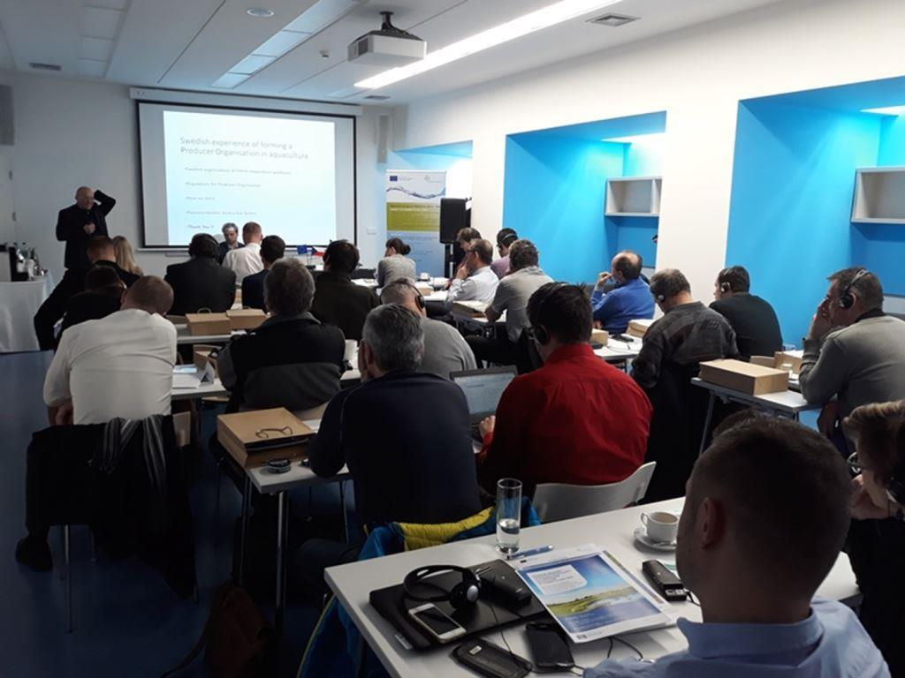
Seminář Organizace producentů ve sladkovodní akvakultuře
Datum konání: 27. 3. 2018
Přednášející: zástupci DG MARE, zástupce organizace producentů z Polska, Švédska a Itálie, zástupce ŘO OP Rybářství
Představení pohledu EK na význam OP
Sdílení praxe při zakládání a provozování OP
Zkušenosti s realizací aktivit prostřednictvím OP
Plánovaná opatření:
vyjasnit s EK možnosti čerpání podpory ze strany OP
na podzim 2018 znovu vyhlásit výzvu na opatření 5.2. a)

Slide 22
Přehled auditů a kontrol
Audity a kontroly
Audity operací:
Na základě certifikovaných výdajů OP Rybářství probíhají audity operací – celkem se jedná o 28 projektů (vzorek na rok 2018).
Audit systému č. ESIF/2018/S/002 s názvem “Audit naplňování milníků“:
AO předpokládá datum ukončení Auditu naplňování milníků na 15. 12. 2018.
Audit systému č. OPR/2018/S/001 s názvem „Audit řádného fungování systému řízení a kontroly Operačního programu Rybářství 2014 – 2020“:
ŘO byly představeny předběžné zjištění – ukončení do konce roku.
Auditní mise EPSA (EK) - závěr:
Kategorie 1 „Funguje dobře, nejsou třeba žádná, nebo pouze malá zlepšení“
Kontrola ze strany PCO – MF:
Proběhla ve dnech 25. a 26. 10. 2018. Předmětem kontroly byly oblasti: administrace Žádostí o platbu, kontrola delegovaných pravomocí, propagace, publicita a ověřování vlastnické struktury žadatelů/příjemců.

Slide 23
Budoucnost 2020+
31. 5. 2018 zveřejněn návrh o společných ustanoveních pro ESI fondy
12. 6. 2018 zveřejněn návrh nařízení o ENRF
ŘO OP Rybářství vypracoval Rámcovou pozici k návrhu nařízení
RP projednána na Odborné skupině OP Rybářství dne 27. 6. 2018
Dne 4. 9. 2018 RP schválena V-EU na vládní úrovni
Návrh nařízení je od července 2018 projednáván na Pracovní skupině Rady pro vnitřní a vnější politiku rybolovu
EK předpokládá dokončení legislativy do konce roku 2019 a zahájení programového období 1. 1. 2021

Slide 24
Budoucnost 2020+
Obsah nového návrhu nařízení:
Priorita 1 Podpora udržitelného rybolovu a zachování mořských biologických zdrojů
Sběr dat (povinná obálka)
Kontrola a vynucování (povinná obálka)
Vysazování úhoře říčního
Priorita 2 Přispívání k zabezpečení potravin v Unii prostřednictvím konkurenceschopné a udržitelné akvakultury a trhů
Lze podporovat vše, co je zahrnuto ve VNSPA
Produktivní investice do akvakultury a zpracování produktů – pouze prostřednictvím finančních nástrojů

Slide 25
Budoucnost 2020+
Obsah nového návrhu nařízení:
Priorita 3 Vytvoření podmínek pro růst udržitelné modré ekonomiky a podpora prosperujících pobřežních komunit
Podpora místních komunit, aby lépe využívaly a těžily z příležitostí, které nabízí modrá ekonomika, se zužitkováním a posílením environmentálních, kulturních, sociálních a lidských zdrojů.
Podpora je omezena na místní akční skupiny
Priorita 4 Posilování mezinárodní správy oceánů a vytvoření podmínek pro existenci bezpečných, zajištěných, čistých a udržitelně řízených moří a oceánů.
Námořní bezpečnost a dohled
Mezinárodní správa oceánů

Slide 26
Budoucnost 2020+
Pozice ČR
Míra podpory
pro sladkovodní akvakulturu je nyní stanovena na 50 % způsobilých výdajů
ČR požaduje 100% míru podpory pro kompenzační opatření a inovace a 75% míru podpory pro nové chovatele
Finanční nástroje
ČR nesouhlasí s povinností zavedení FN pro produktivní investice do akvakultury a zpracování produktů
Přidaná hodnota sladkovodní akvakultury
ČR prosazuje začlenění podpory na mimoprodukční funkce rybníků do nařízení o ENRF a kompenzací za sucho/povodně a za ztráty způsobené rybožravými predátory

Slide 27
Budoucnost 2020+
Pozice ČR
Intervenční logika
v návrhu obecného nařízení a nařízení o ENRF existuje nesoulad v intervenční logice
v ENRF chybí specifické cíle (jsou zde oblasti podpory)

Slide 28
Budoucnost 2020+
Aktivity ČR
Společná deklarace ke sladkovodní akvakultuře
Návštěva zástupce EK v Třeboni (říjen 2018)
Společné stanovisko k mimoprodukčním funkcím tradičního rybníkářství a průtočných systémů (DE, PL, SK, HU, RO + SI, LI, LV, BG ?) – odesláno na AT PRES dne 16. 11. 2018
Bilaterální schůzka s EK v Bruselu (listopad 2018)
Přidaná hodnota sladkovodní akvakultury
Sladkovodní akvakultura a modrá ekonomika
Finanční nástroje
Intenzivní spolupráce se SZ a ostatními ČS
Notes:
Birgit Van Tongelen - zodp. za oblasti modré ekonomiky, akvakulturu a mořské územní plánování

Slide 29
Budoucnost 2020+
Příprava OP Rybářství 2021 – 2027 v roce 2019
Revize VNSPA
Ex-ante posouzení finančních nástrojů
Analýza absorpční kapacity
Analýza implementace jednotlivých typů podpor – možnosti použití paušálů, jednotkových nákladů, zjednodušeného vykazování výdajů nebo finančních limitů
Vypracování OP a jeho projednání s partnery + SEA

Slide 30
Budoucnost 2020+
Příprava OP Rybářství 2021 – 2027 v roce 2020
Vypracování OP a jeho projednání s partnery + SEA
Vyjednání OP s EK
Příprava implementační struktury a IS (MS 2014+)
Ustanovení Monitorovacího výboru

Slide 31
Prevence podvodů
ŘO OP Rybářství nastavil Směrnici prevence podvodů v rámci OP Rybářství 2014 – 2020:
Podvody na straně projektu
Kontrola prováděna u Žádosti o podporu a Žádosti o platbu (formou anketních otázek).
Výsledky anketních otázek zpracovává Metodik OP.
Rizika podvodu na straně ZS a ŘO:
Proškolování, etická kultura
Rizika podvodu na straně žadatelů/příjemců
Čestné prohlášení
ŘO vypracovává dvakrát ročně Zprávu o podvodech.
ŘO v současné době neeviduje žádný případ podvodu.

Slide 32
Souhrn roku 2018
Co se povedlo:
Vyhlášení všech plánovaných výzev.
Zvýšení absorpční kapacity.
Evaluační činnost.
Splnění pravidla N+3.
Realizace PU 3
Co se nepovedlo:
I přes přijatá opatření je nižší absorpční kapacita u opatření 2.3. Noví chovatelé, 2.2. b) Diverzifikace a 5.3. Zpracování produktů.
Realizace opatření 5.1. Plány produkce a 5.2. a) Zakládání organizací producentů.

Slide 33
Různé Diskuse

Slide 34
DĚKUJEME ZA POZORNOST
www.eagri.cz/Dotace/Operační program Rybářství 2014 - 2020

